Slide 1
https://www.youtube.com/watch?v=raZMZ8ErcrI

Slide 2
Allah'ın Emir ve Yasaklarına Riayet; Takva

Slide 3
Neler öğreneceğiz?
Kur’an’ı Kerim’de geçen bazı kavramları yorumlar.

Slide 4
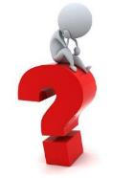
«Takva sahibi insan», «çok takvalı» «müttaki bir insan» gibi ifadeleri daha önce duydunuz mu?

Slide 5
Takva
Korumak
Korunmak
Sakınmak
Saygı göstermek
Dindar olmak
Korkmak
İtaat etmek

Slide 6
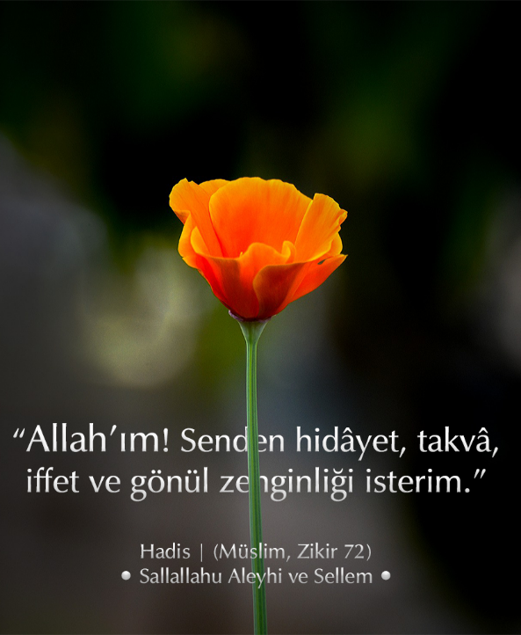
Takva
Allah’ı görüyormuşçasına bir bilinç içerisinde farzları, vacipleri hakkıyla yerine getirmek; Allah’ın (c.c.) hoşnutluğunu kazanmak amacıyla nafileleri çokça yapmak; sünnete uymak demektir.
Haramları, dinen şüpheli olan durumları terk etmek de takva kavramıyla ifade edilir.

Slide 7
Takva
İhsan
İtaat
Güzel davranış
İman
İhlas
İbadet
Ahlak
Gibi bütün güzellikleri ve hayırlı işleri kapsar

Slide 8
https://www.youtube.com/watch?v=JXMmakow2FU

Slide 9
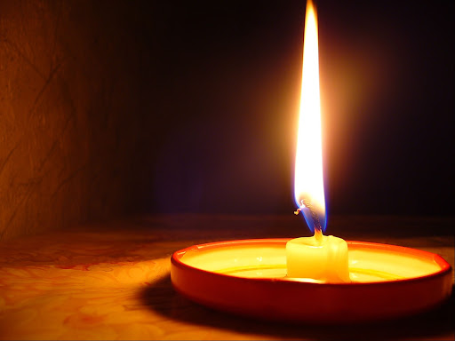
Takva sahibi mümin, Allah’tan korkar…
Ancak bu korku, içinde sevgi ve saygı da barındıran bir korkudur. İnsan sevdiği bir varlığı, kişiyi üzmekten, gücendirmekten, kızdırmaktan, kaybetmekten nasıl korkarsa takva sahibi bir mümin de Allah’tan (c.c.) bu şekilde korkar.

Slide 10
Helâl bellidir; haram da bellidir.
Takva sahibi insan, haram işlemekten korkar…
Şüphelilerden de uzak durur…
İkisinin arasında ise birtakım şüpheli şeyler vardır ki insanların çoğu bunları bilmezler. Kim şüpheli şeylerden sakınırsa, dinini ve ırzını (namus ve haysiyetini) korumuş olur. Kim de şüpheli şeylere düşerse, harama düşmüş olur...
(Müslim, Müsâkât, 107)

Slide 11
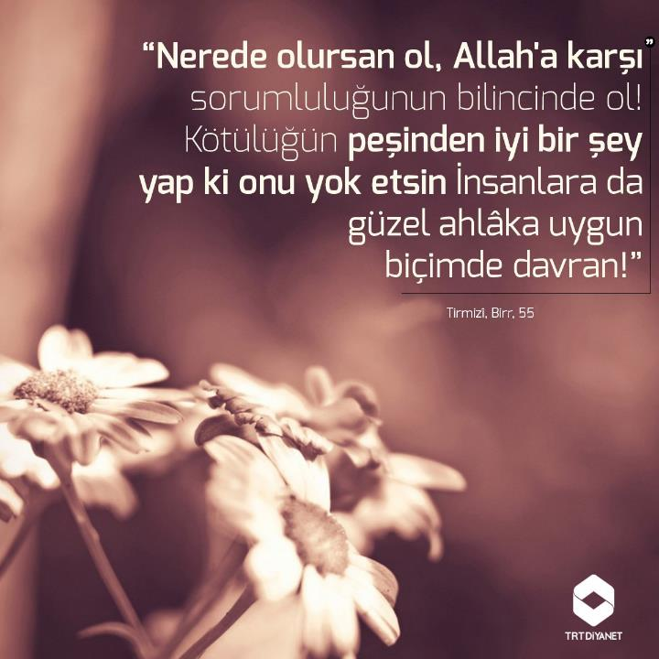

Slide 12
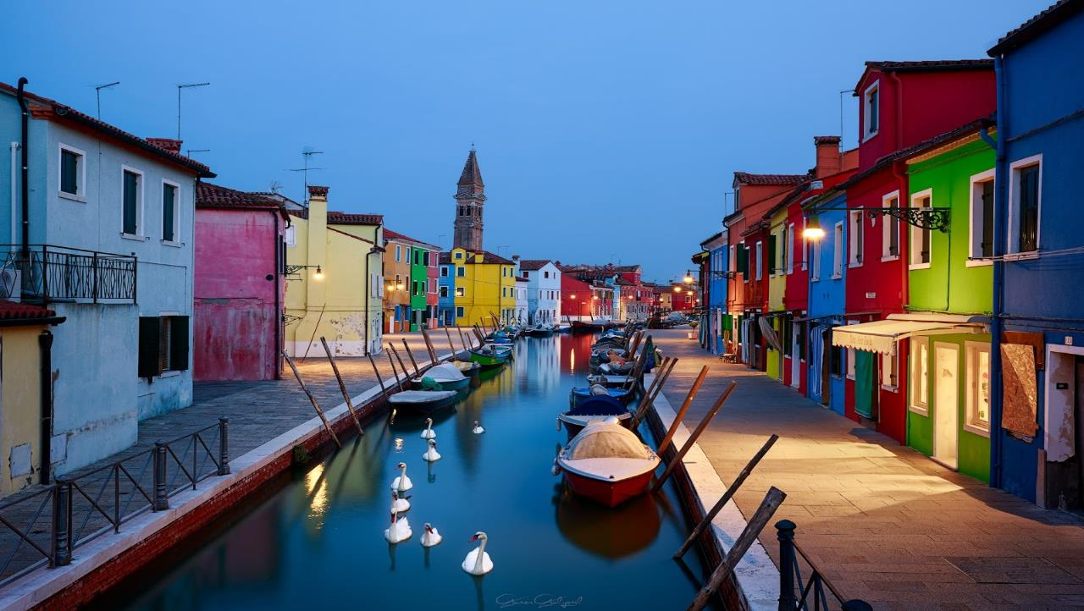
Peygamberler de takva üzereydiler ve kavimlerini takvaya yönlendirmişlerdi.
اِنّ۪ي لَكُمْ رَسُولٌ اَم۪ينٌۙ ﴿١٠٧﴾ فَاتَّقُوا اللّٰهَ وَاَط۪يعُونِۚ ﴿١٠٨﴾
Şüphesiz ben size gönderilmiş güvenilir bir peygamberim. Artık Allah'a karşı gelmekten sakının ve bana itaat edin." (Şuarâ, 107-108)

Slide 13
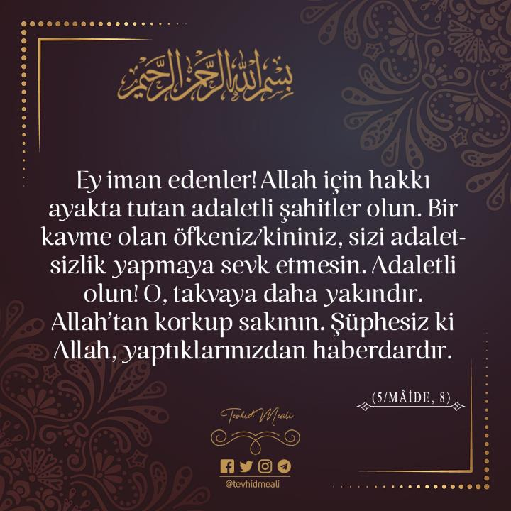
Allah (c.c.) bizleri her daim takva sahibi olmaya yönlendirmektedir.

Slide 14
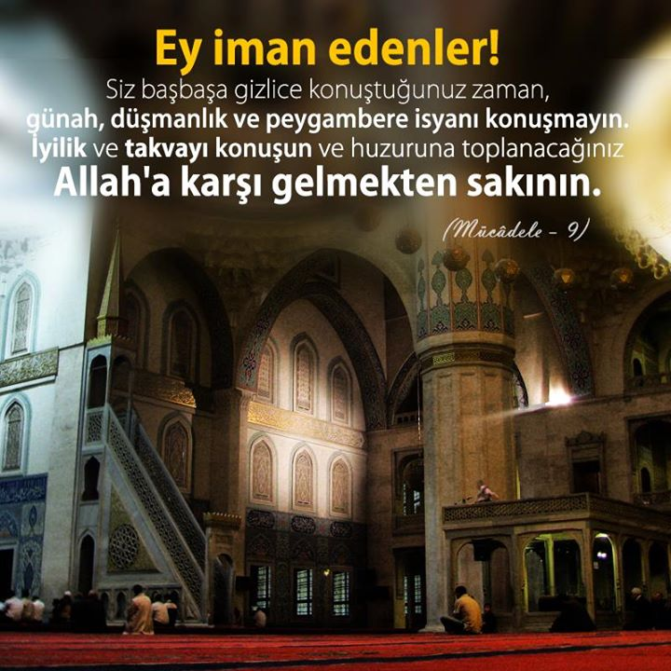

Slide 15
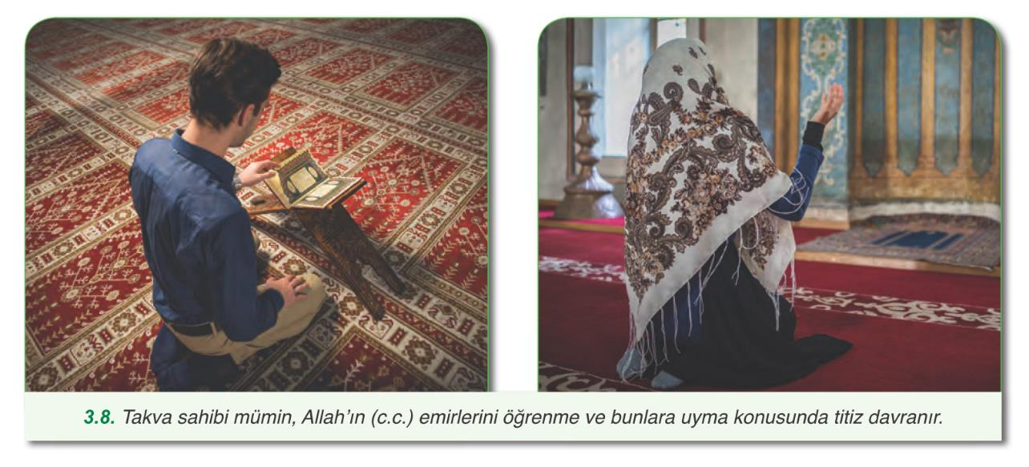

Slide 16
يَٓا اَيُّهَا النَّاسُ اتَّقُوا رَبَّكُمْ وَاخْشَوْا يَوْماً لَا يَجْز۪ي وَالِدٌ عَنْ وَلَدِه۪ۘ وَلَا مَوْلُودٌ هُوَ جَازٍ عَنْ وَالِدِه۪ شَيْـٔاًۜ اِنَّ وَعْدَ اللّٰهِ حَقٌّ فَلَا تَغُرَّنَّكُمُ الْحَيٰوةُ الدُّنْيَا۠ وَلَا يَغُرَّنَّكُمْ بِاللّٰهِ الْغَرُورُ ﴿٣٣﴾

Slide 17
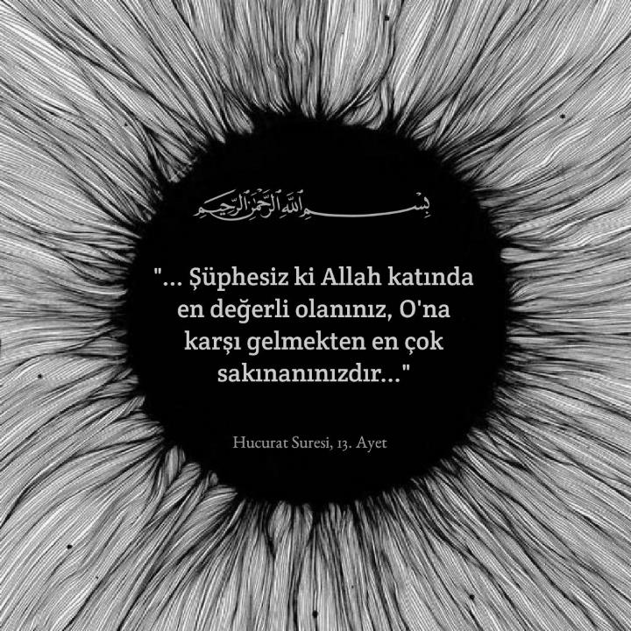
Allah katında en değerli insan…

Slide 18
Takva, insanı Allah’a yaklaştıran, ibadetlerin kabulüne vesile olan güzel bir özelliktir.

Slide 19
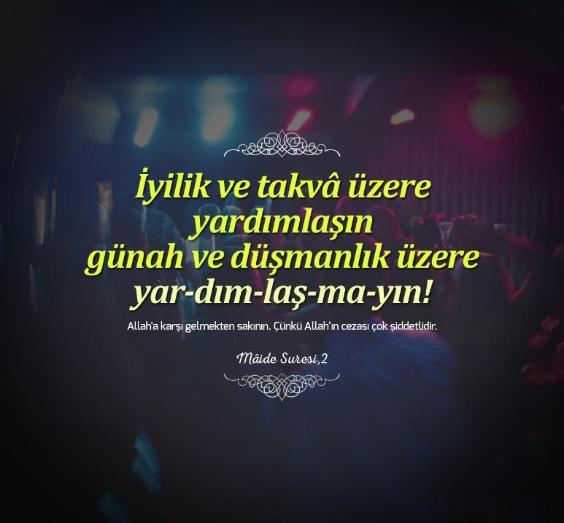
Takva üzere yaşamak zordur. O yüzden takva üzere yaşama konusunda bir birimize yardımcı olmalıyız.

Slide 21
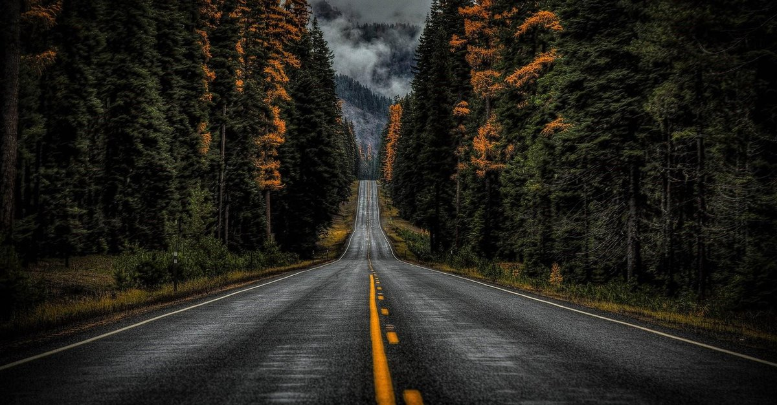
Her yolcuya olduğu gibi ahiret yolcusuna da azık lazım. İşte takva, ahiret yolculuğunda insanın hazırlaması gereken en güzel ve hayırlı azıktır.

Slide 22
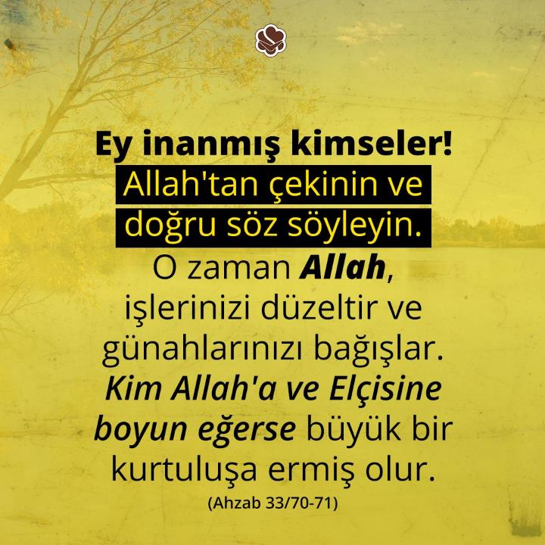
Takva sahibi olmak, günahların affına vesiledir...

Slide 23
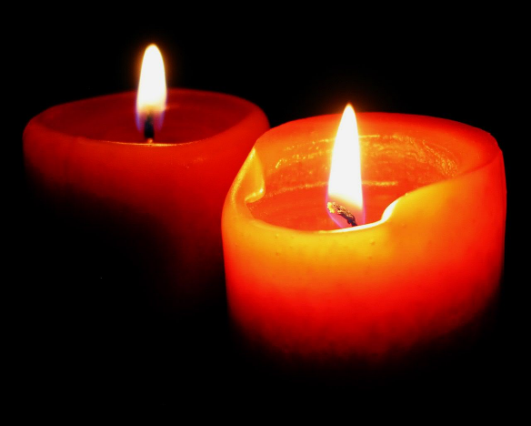
Allah takvalı kullarının yanındadır, yardımındadır…
Allah'a ortak koşanlar sizinle nasıl topyekûn savaşıyorlarsa, siz de onlarla topyekûn savaşın. Bilin ki Allah, kendine karşı gelmekten sakınanlarla (takva sahipleriyle) beraberdir. (Tevbe, 36)

Slide 24
https://www.youtube.com/watch?v=uri2r5K9-rA

Slide 25
Allah takva sahibi kullarından razıdır ve onları ödüllendirecektir…

Slide 26
De ki: "Size, onlardan daha hayırlısını haber vereyim mi? Allah'a karşı gelmekten sakınanlar için Rableri katında, içinden ırmaklar akan, içinde ebedi kalacakları cennetler, tertemiz eşler ve Allah'ın rızası vardır." Allah, kullarını hakkıyla görendir. (Âl-i İmrân, 15)
قُلْ اَؤُ۬نَبِّئُكُمْ بِخَيْرٍ مِنْ ذٰلِكُمْۜ لِلَّذ۪ينَ اتَّقَوْا عِنْدَ رَبِّهِمْ جَنَّاتٌ تَجْر۪ي مِنْ تَحْتِهَا الْاَنْهَارُ خَالِد۪ينَ ف۪يهَا وَاَزْوَاجٌ مُطَهَّرَةٌ وَرِضْوَانٌ مِنَ اللّٰهِۜ وَاللّٰهُ بَص۪يرٌ بِالْعِبَادِۚ ﴿١٥﴾

Slide 27
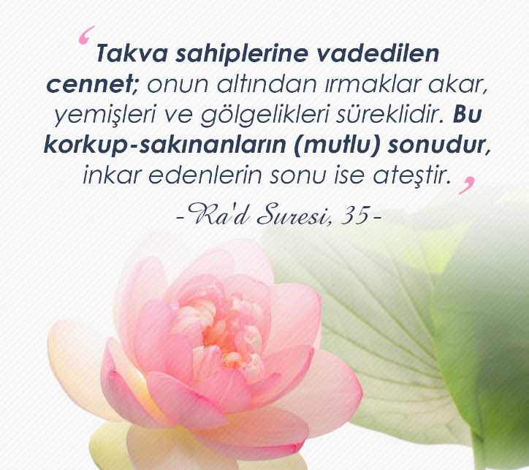

Slide 28
Âl-i İmrân, 133-135
Rabbinizin bağışına ve takvâ sahipleri için hazırlanmış olup genişliği gökler ve yer kadar olan cennete koşun! (133)
O takvâ sahipleri ki, bollukta da darlıkta da Allah için harcarlar; öfkelerini yutarlar ve insanları affederler. Allah da güzel davranışta bulunanları sever. (134)
Yine onlar ki, bir kötülük yaptıklarında, ya da kendilerine zulmettiklerinde Allah'ı hatırlayıp günahlarından dolayı hemen tevbe-istiğfar ederler. Zaten günahları Allah'tan başka kim bağışlayabilir ki! Bir de onlar, işledikleri kötülüklerde, bile bile ısrar etmezler. (135)

Slide 29
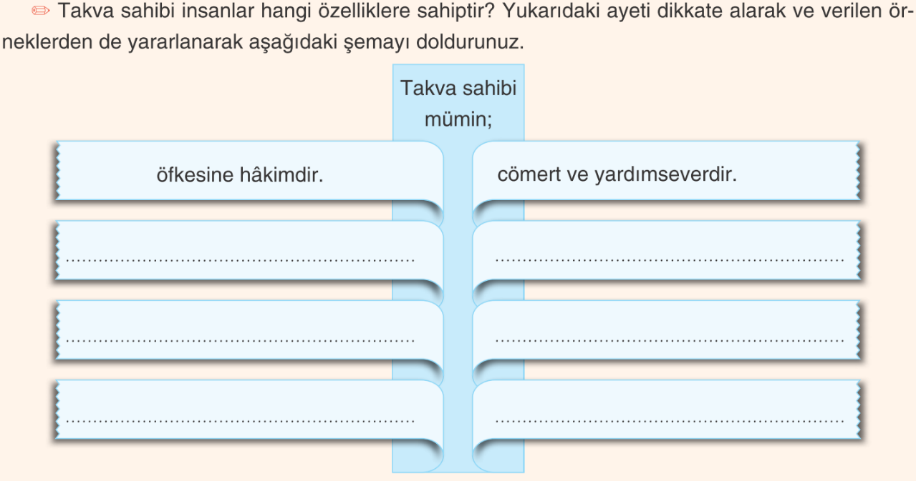

Slide 30
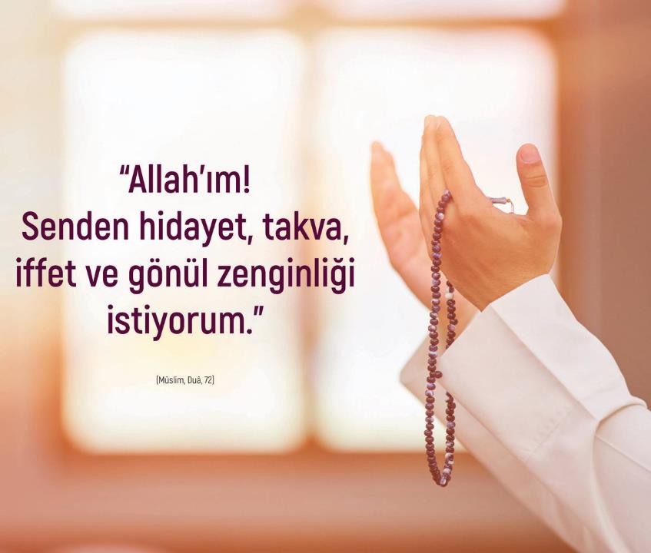

Slide 31
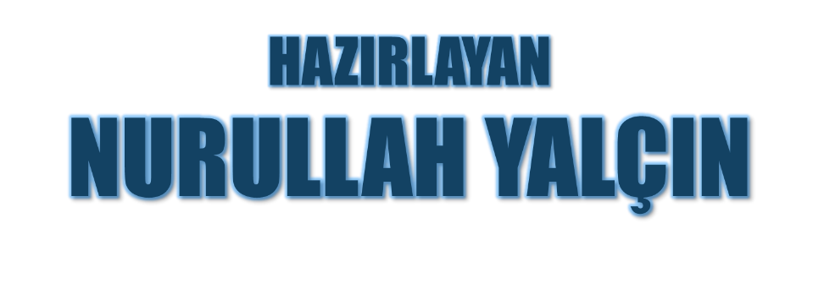
11.03.2020
Tekirdağ/Çerkezköy

